Slide 1
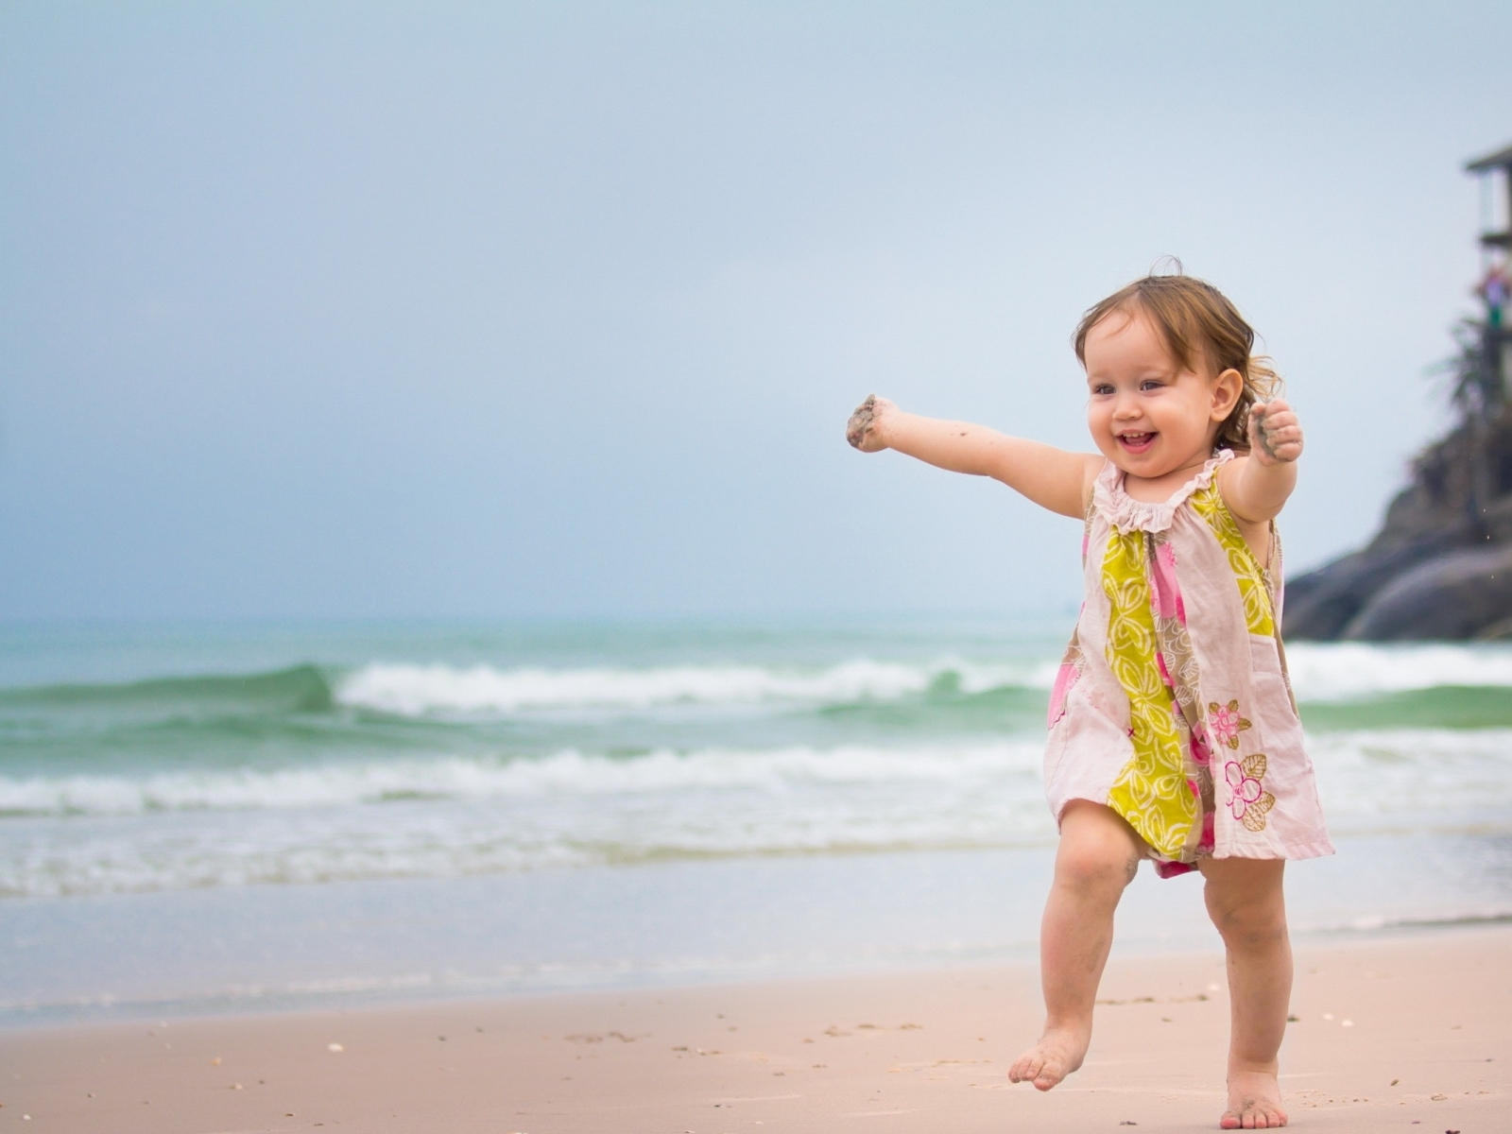

Nessa Aventura Eu Vou
Pastoral Estudantil
Notes:
www.4tons.com
Pr. Marcelo Augusto de Carvalho

Slide 2
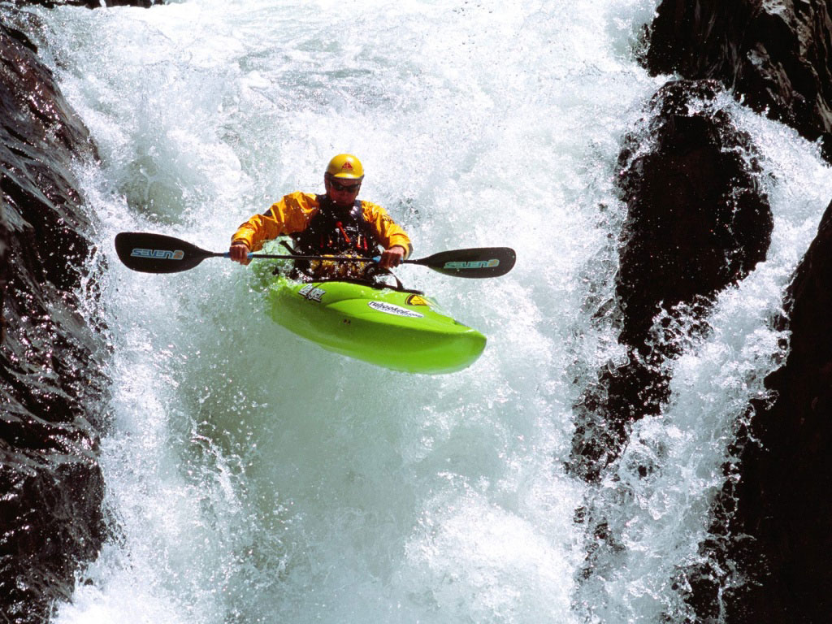
Subir montanha, descer cachoeira
Remar no rio, correr na ladeira

Slide 3
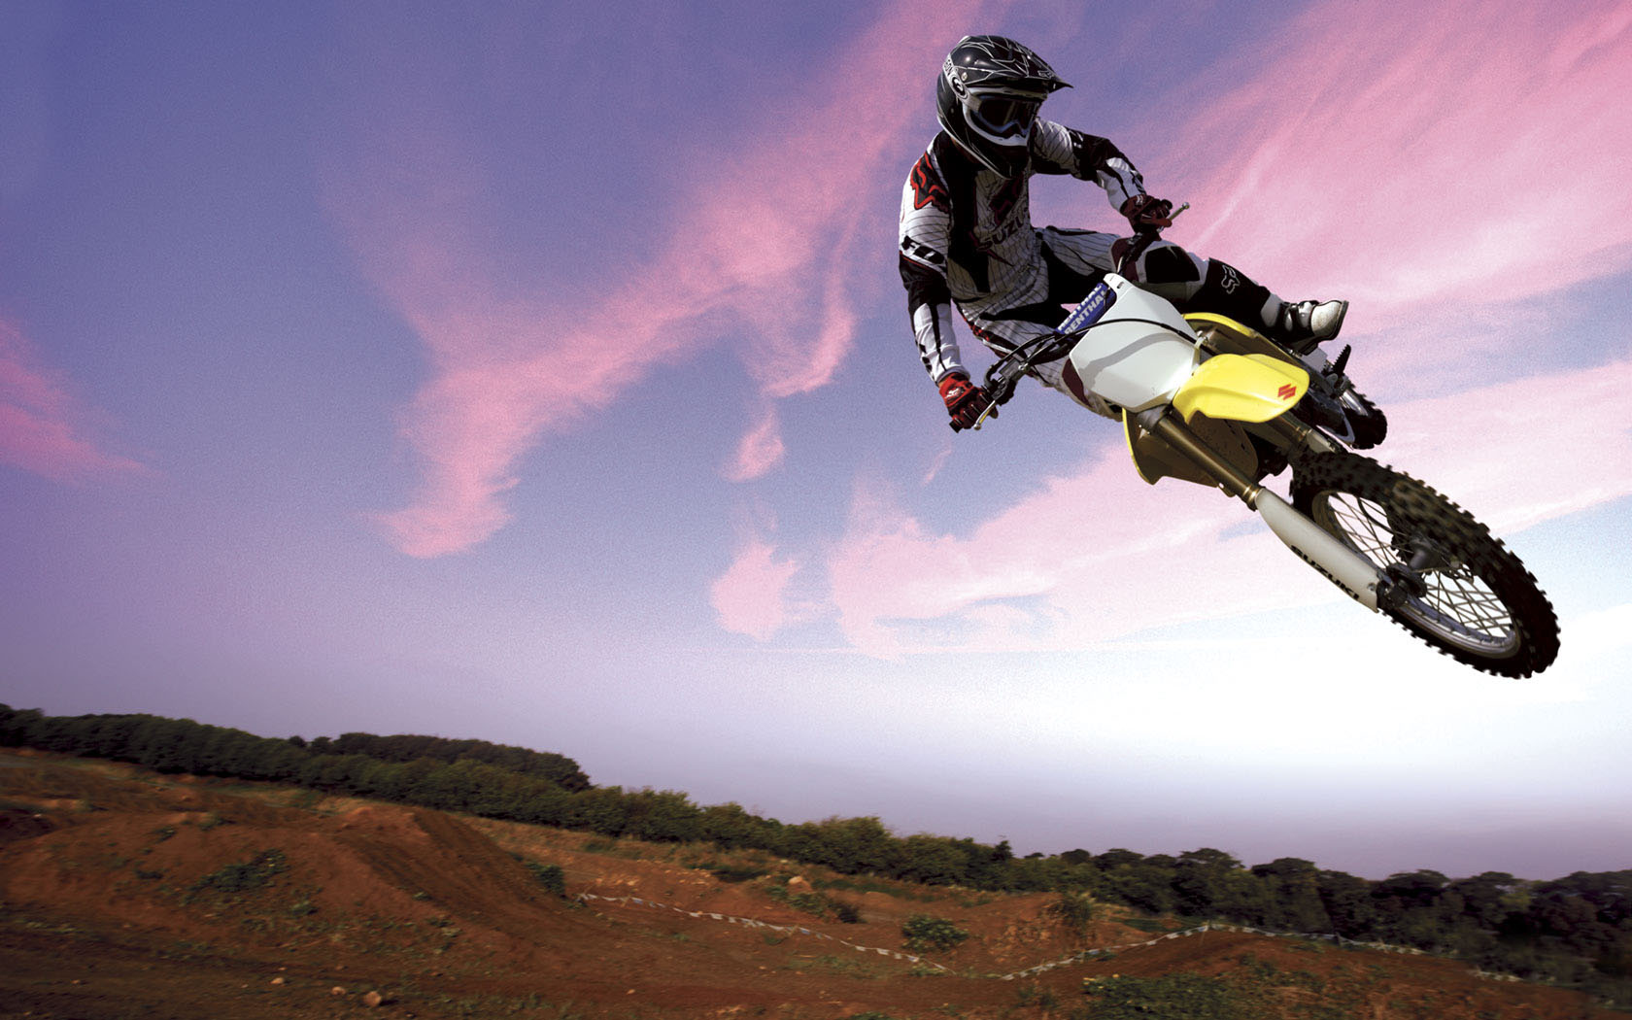
Tudo maneiro, tá tudo legar
Mas com Jesus é muito mais radical!

Slide 4
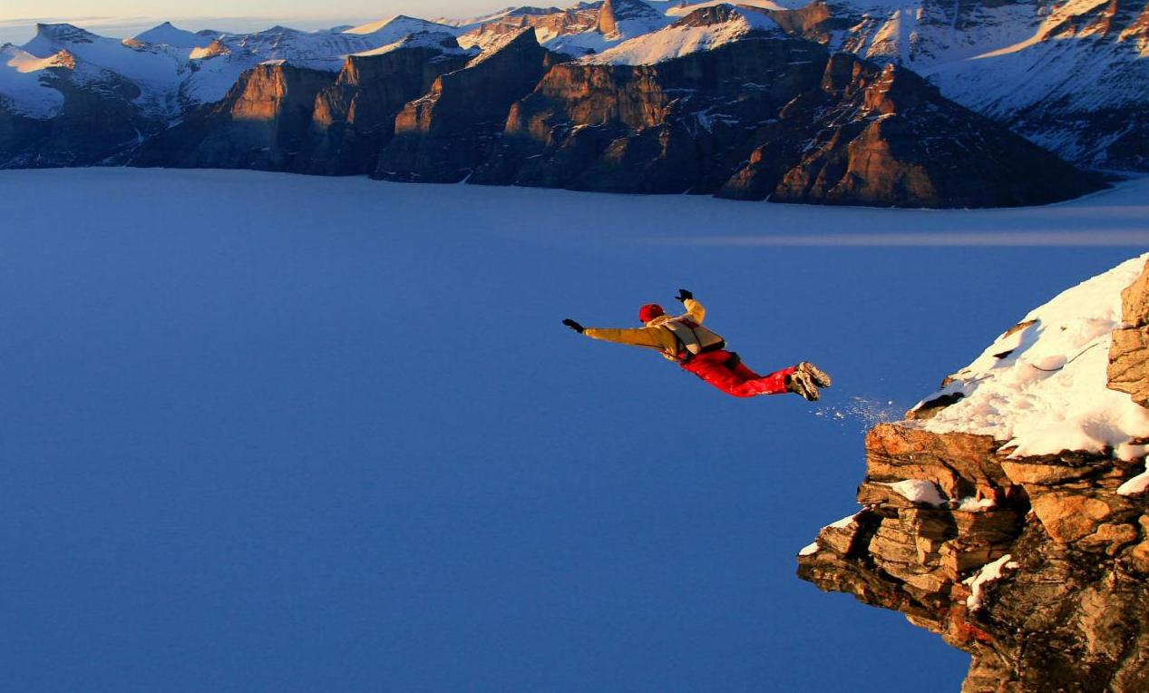
Nessa aventura eu vou
E com Jesus estou

Slide 5
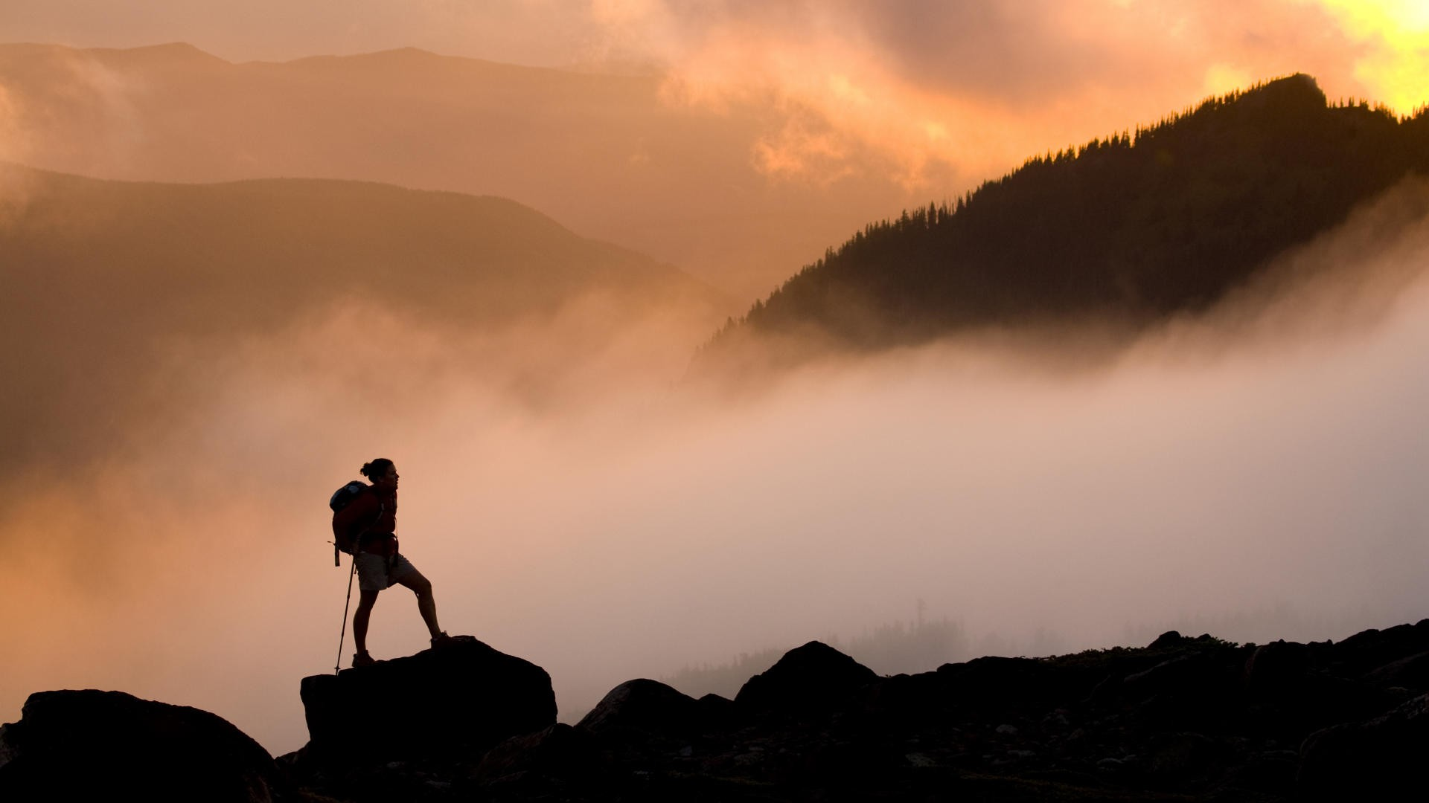
Independente da hora e lugar
Ele está sempre junto a me acompanhar

Slide 6

Nessa aventura eu vou
E com Jesus estou

Slide 7
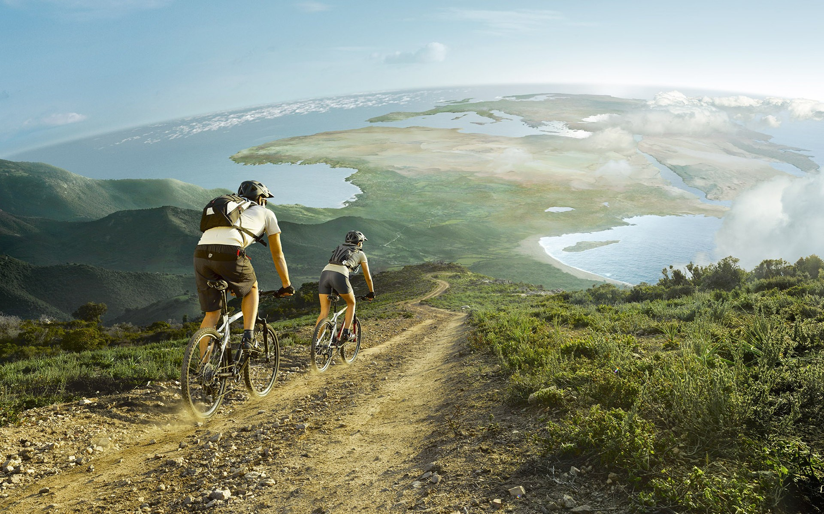
Independente da hora e lugar
Ele está sempre junto a me acompanhar

Slide 8
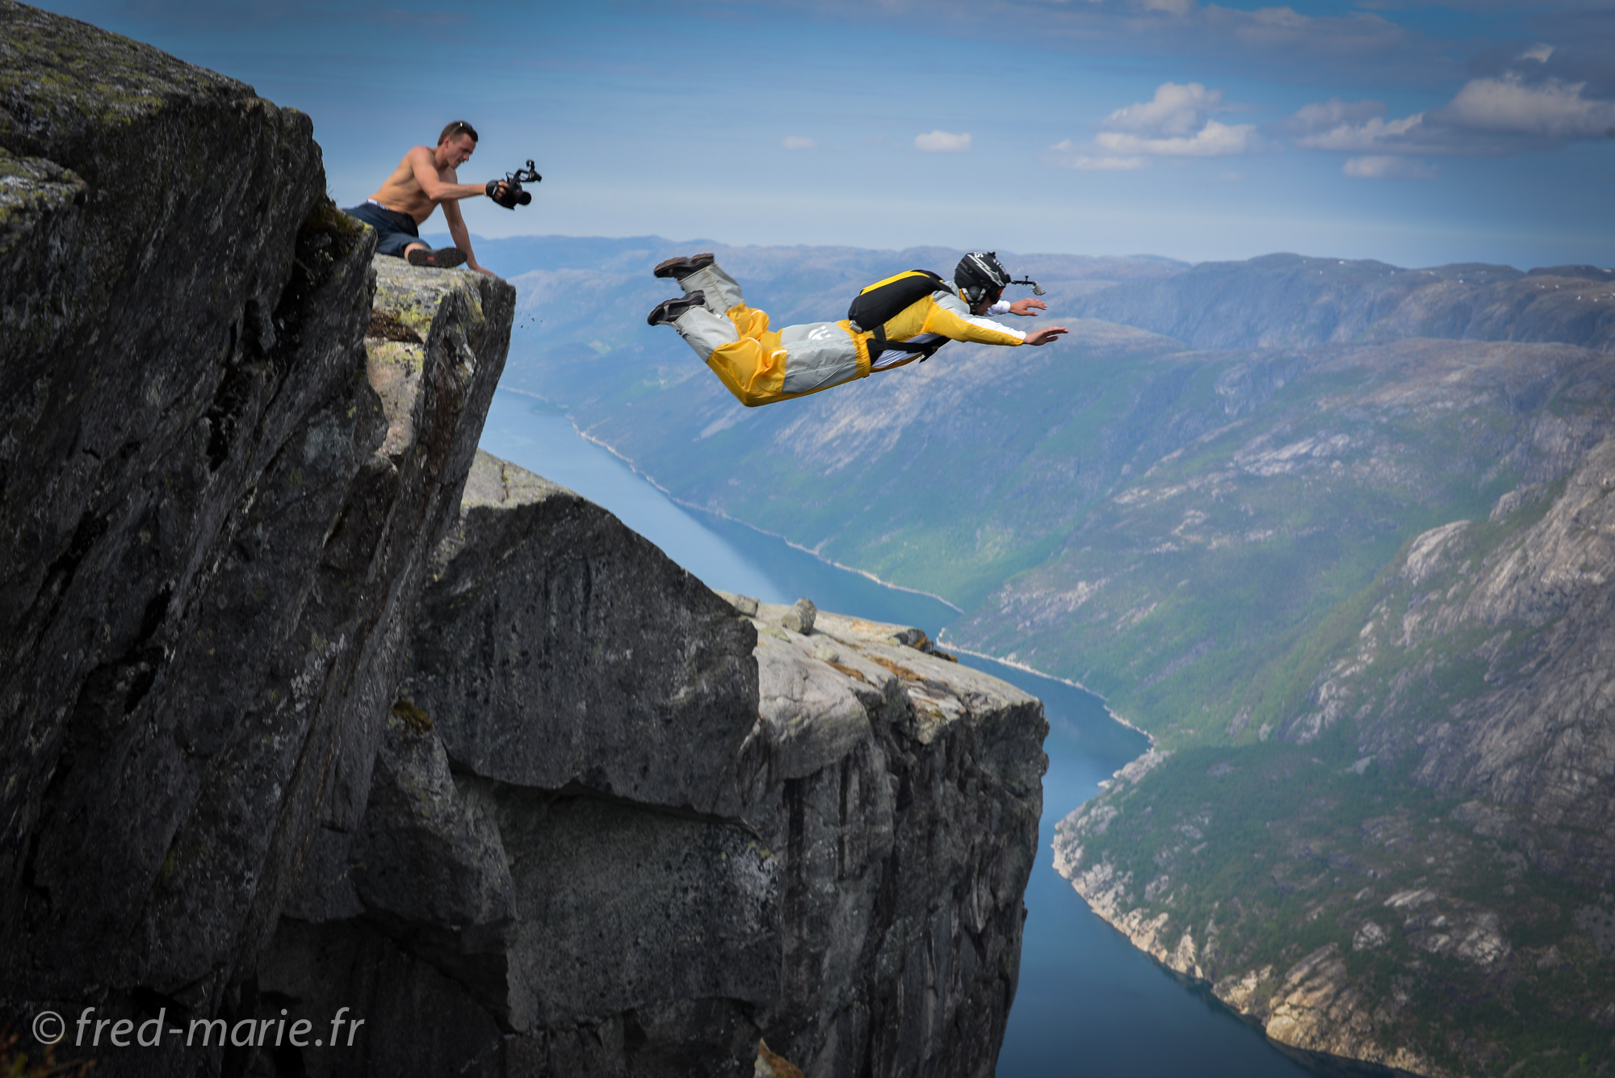
Saltar bem alto com um pára-quedas
Ou explorar bem fundo a caverna

Slide 9
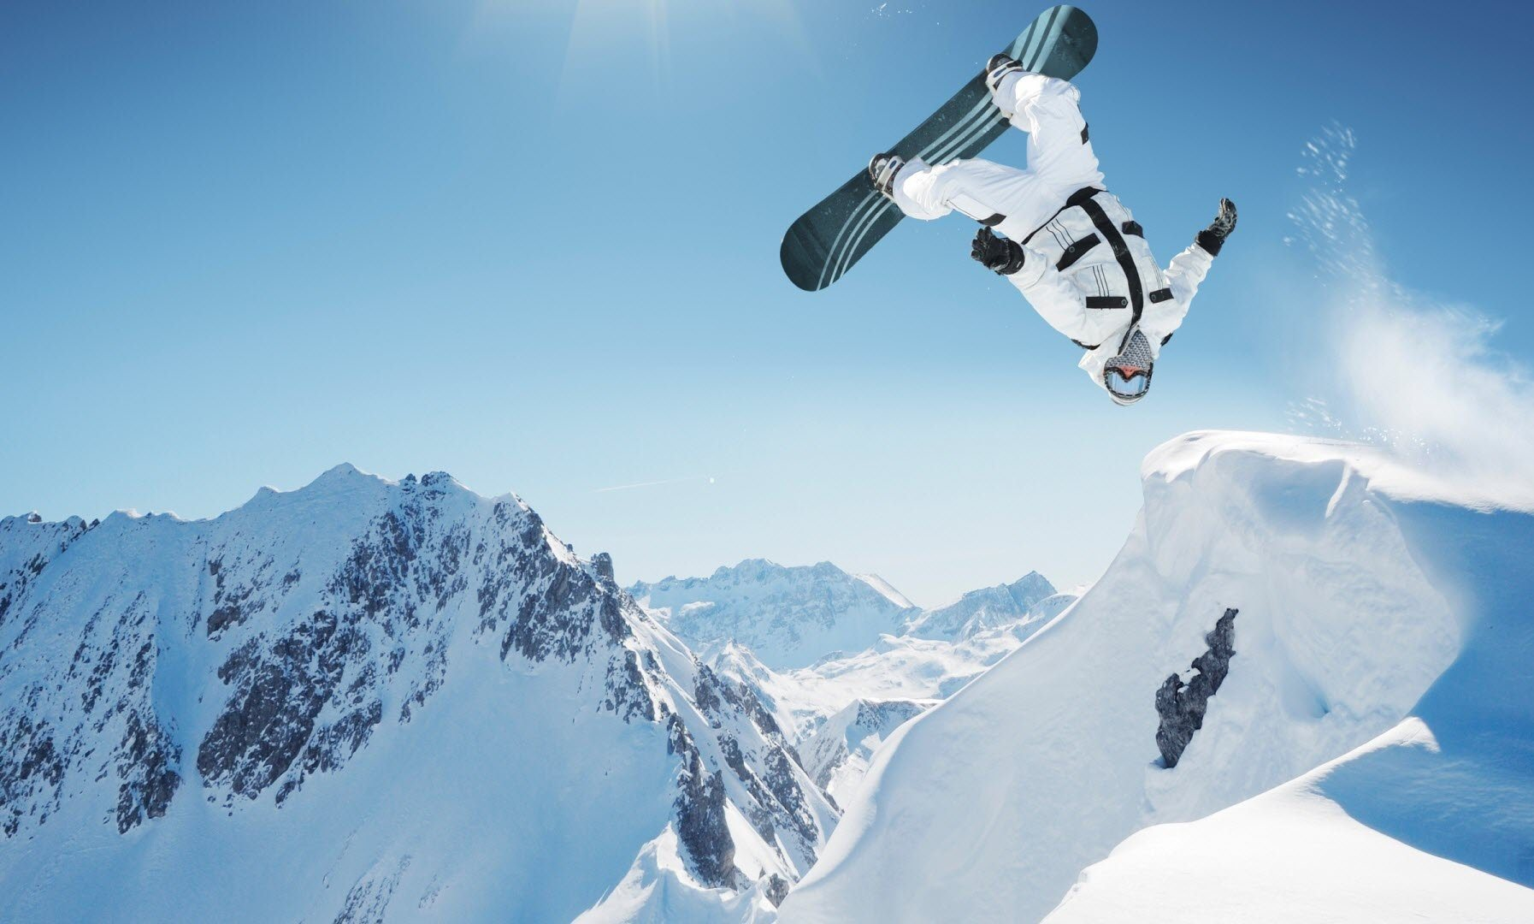
Estou seguro, não tenho temor
Vou com Jesus o meu fiel Guardador

Slide 10
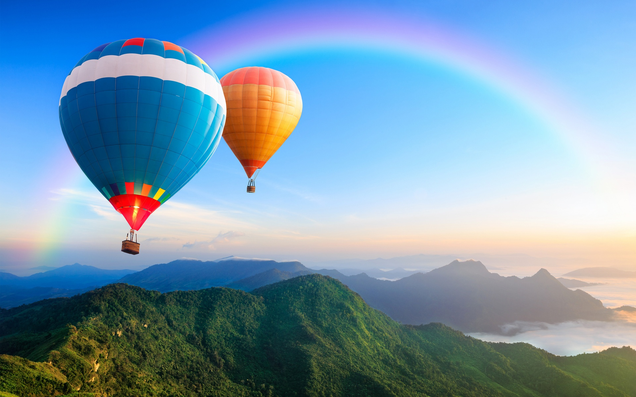
Nessa aventura eu vou
E com Jesus estou

Slide 11
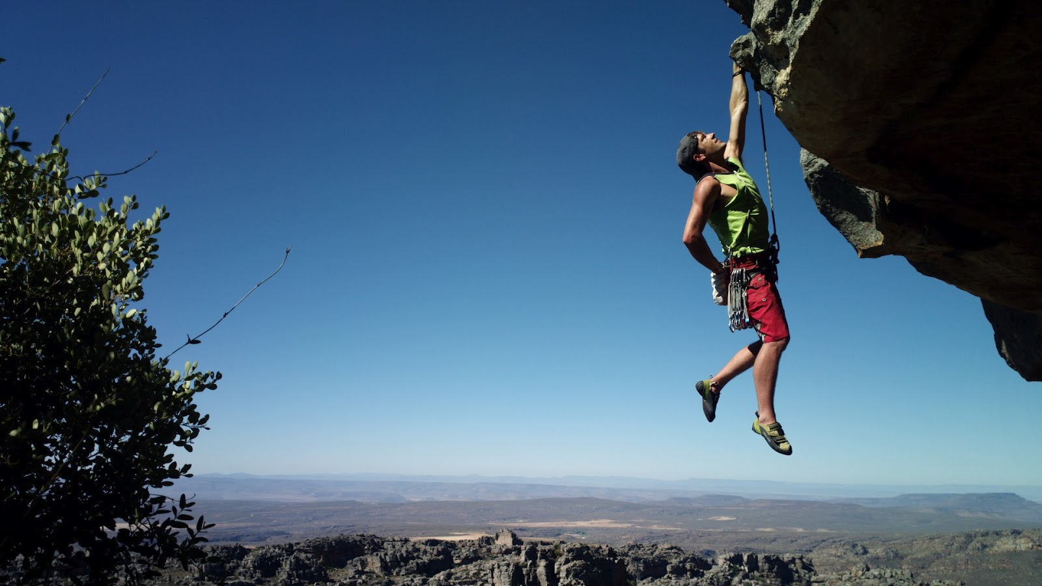
Independente da hora e lugar
Ele está sempre junto a me acompanhar

Slide 12
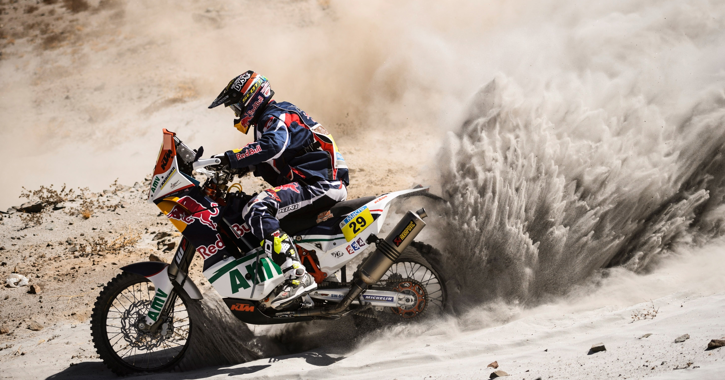
Nessa aventura eu vou
E com Jesus estou

Slide 13
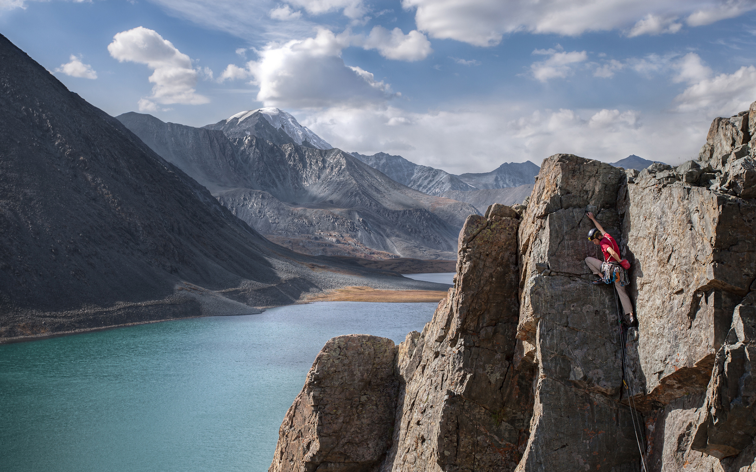
Independente da hora e lugar
Ele está sempre junto a me acompanhar

Slide 14
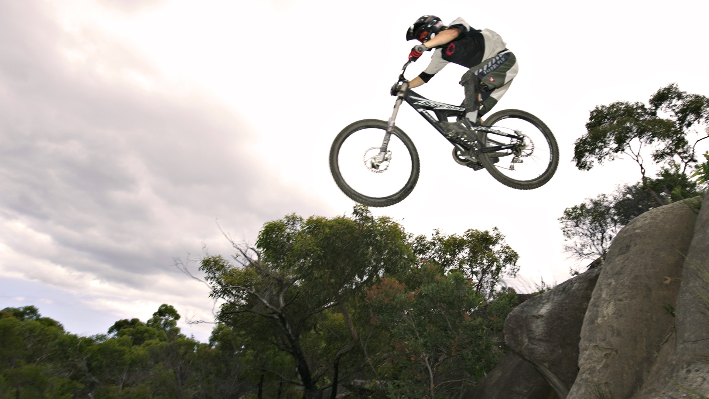
Se estudando ou na brincadeira
Estou com Cristo de qualquer maneira

Slide 15
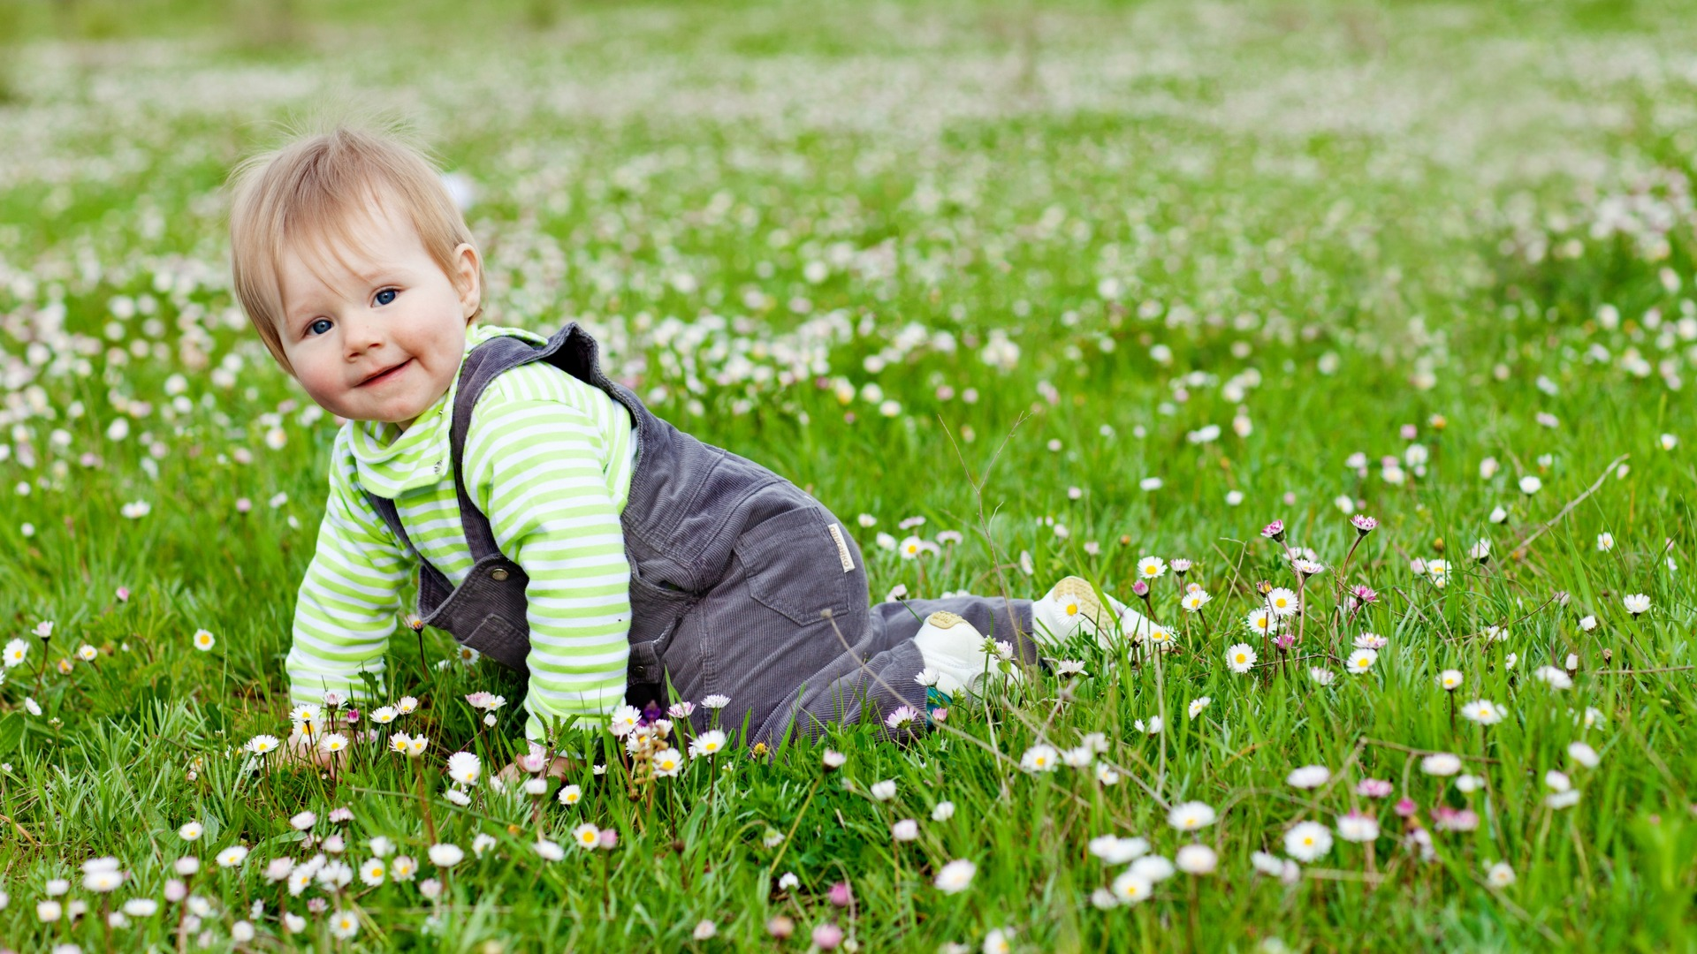
Numa cidade, ou num matagal
Sem meu Jesus tudo é chato e mal

Slide 16
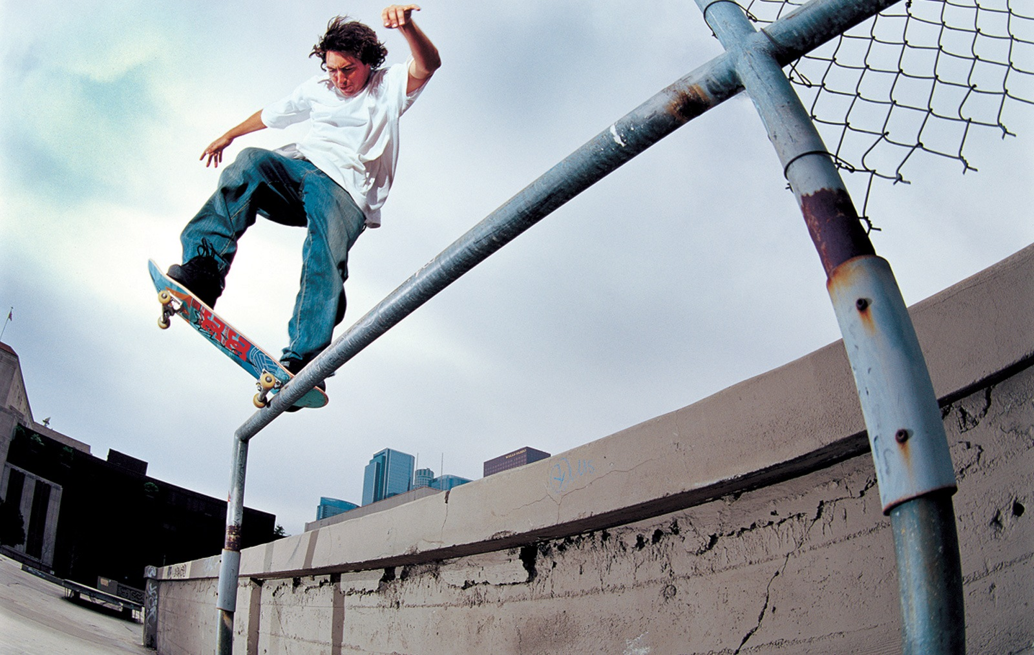
Nessa aventura eu vou
E com Jesus estou

Slide 17
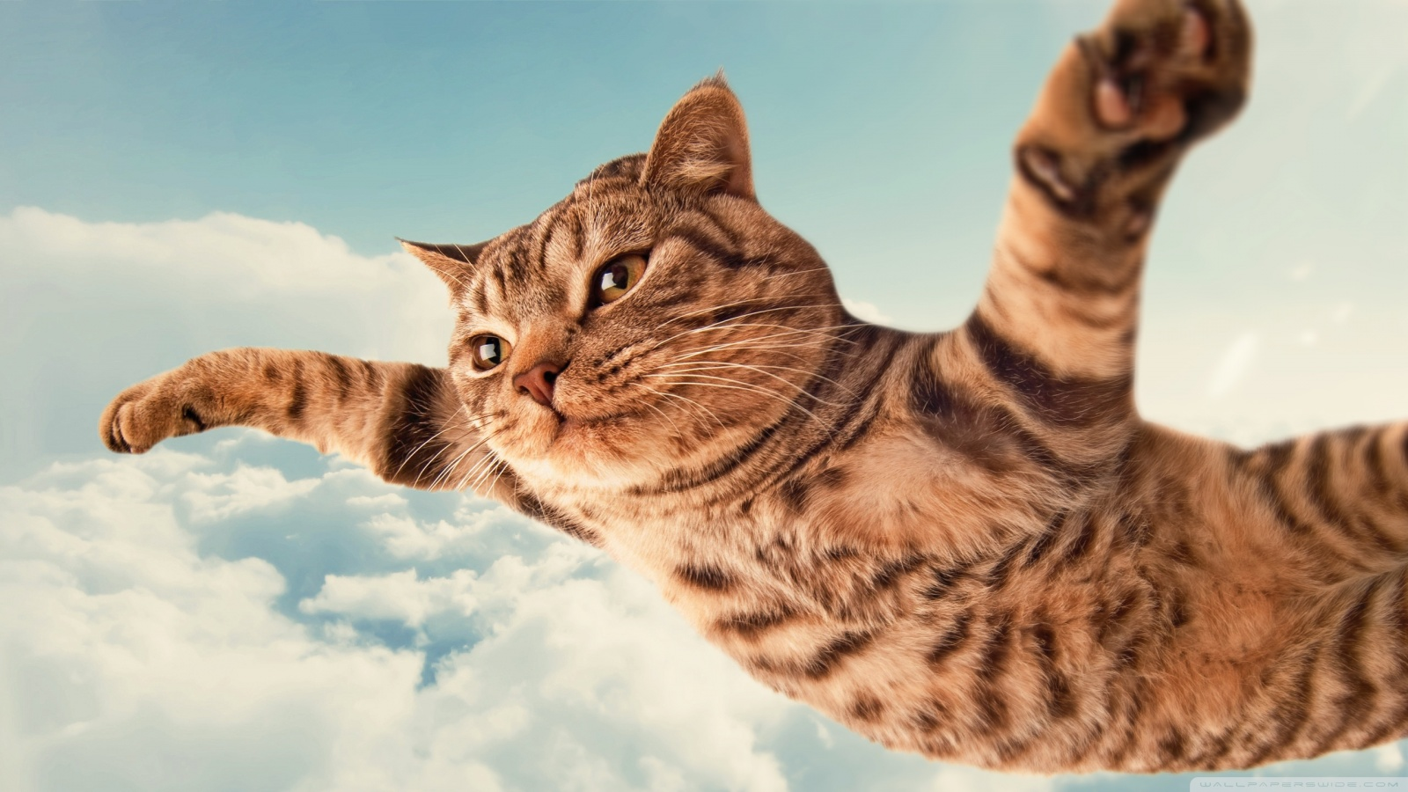
Independente da hora e lugar
Ele está sempre junto a me acompanhar

Slide 18
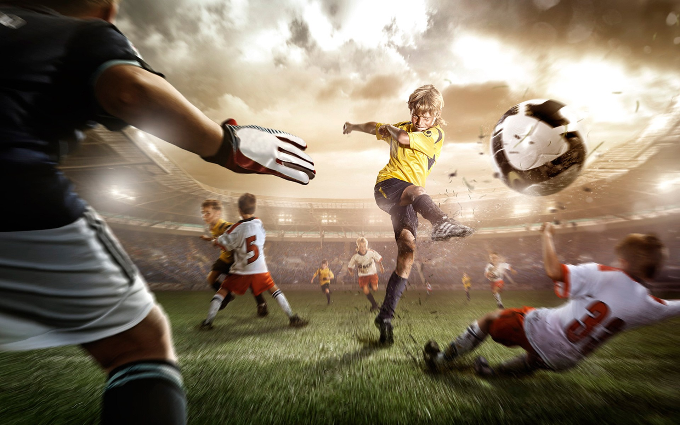
Nessa aventura eu vou
E com Jesus estou

Slide 19
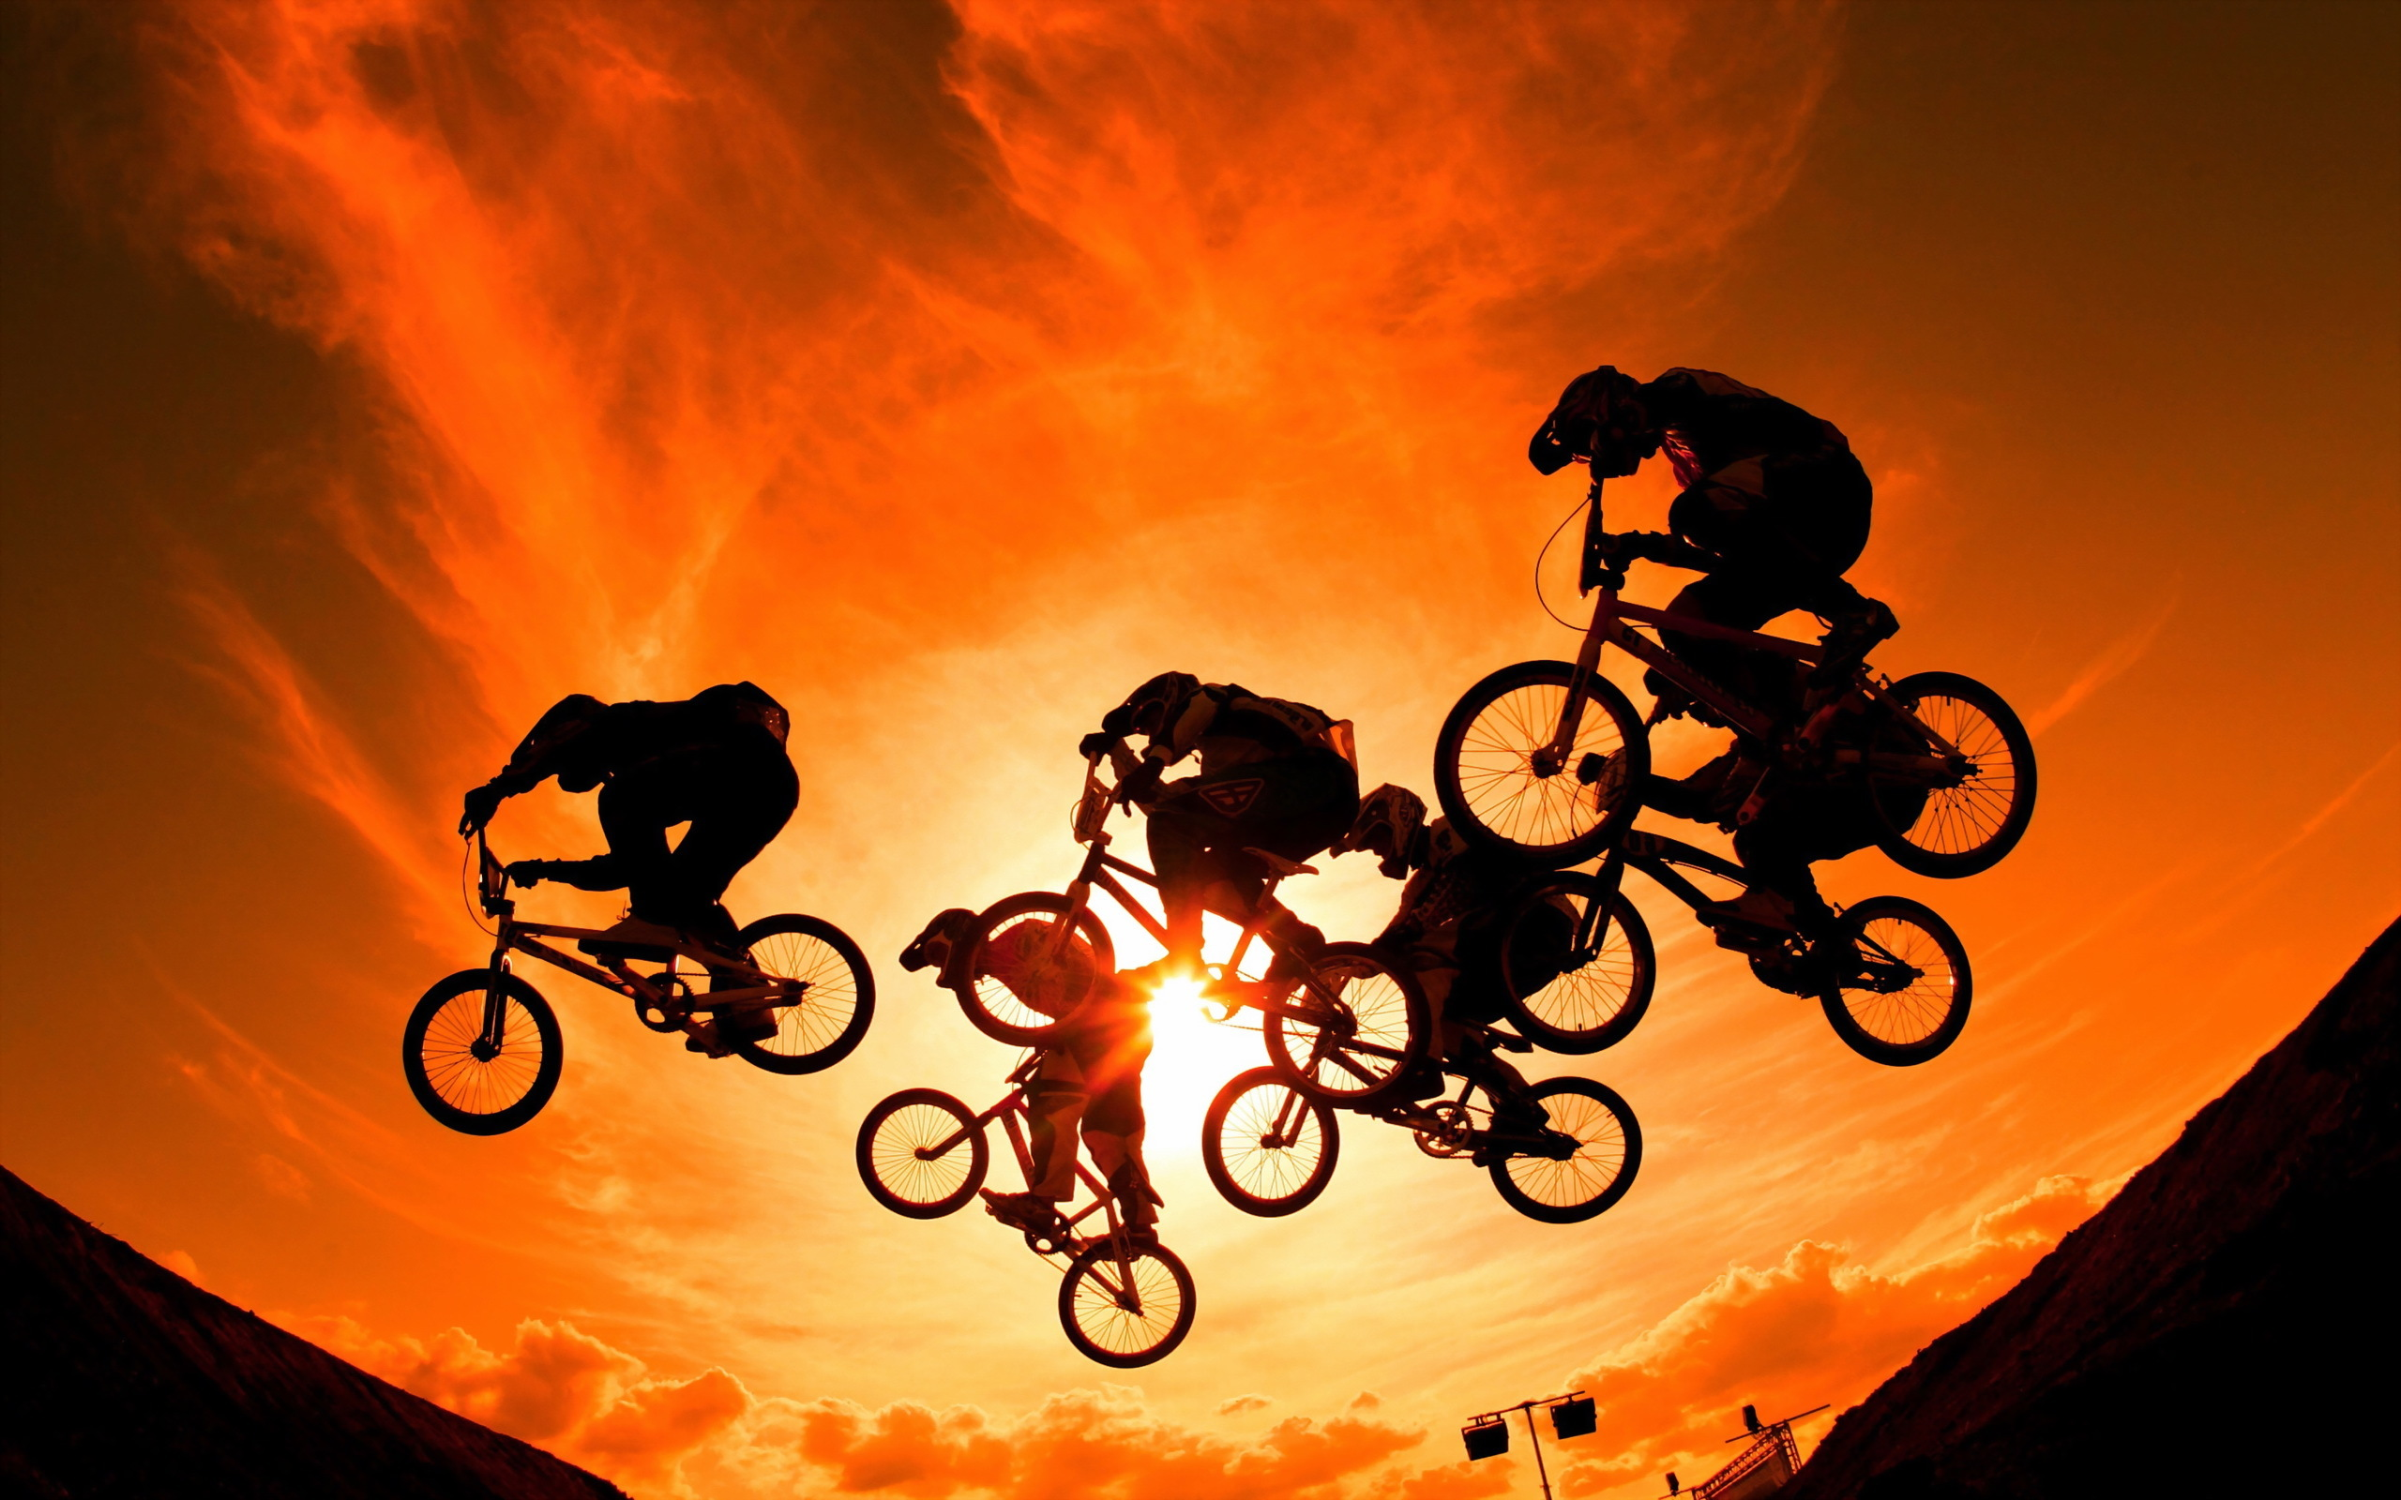
Independente da hora e lugar
Ele está sempre junto a me acompanhar

Slide 20

Nessa aventura eu vou (3x)
Vou!

